Slide 1
SMACK Reference Architecture
Apache Spark & Scala
Krzysztof Stanaszek
zJava, 06.02.2019
Notes:
Komercyjne doświadczenia jakie mamy w naszej firmie ze Sparkiem i Scalą (Firehose) i SMACKIEM (Spark, Yarn, Hbase)
Będę używał makaronizmów czy też jak to się mówi korpomowy aby opowiadać o Sparku i Scali
Jeśli będą pytania, to proszę na końcu, gdyż chciałbym wiedzieć ile czasu potrzebuję na samą prezentacje i demo, aby zdążyć.

Slide 2

Meet SMACK
Spark/Scala – Mesos – Akka – Cassandra - Kafka
Notes:
The SMACK acronym was coined by Mesosphere, a company that, in collaboration with Cisco, bundled these technologies together in a product
called Infinity, which was designed to solve some big data challenges where the streaming is fundamental.
Spark — a fast and general engine for distributed large-scale data processing.
Mesos — a cluster resource management system that provides efficient resource isolation and sharing across distributed applications.
Akka — a toolkit and runtime for building highly concurrent, distributed, and resilient message-driven applications on the JVM.
Cassandra — a distributed highly available database designed to handle large amounts of data across multiple datacenters.
Kafka — a high-throughput, low-latency distributed messaging system/commit log designed for handling real-time data feeds.
Krótko o doświadczeniach z każdą technologią w naszej firmie.

Slide 3
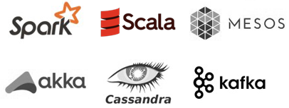

S stands for Spark/Scala

Slide 4

Apache Spark
A unified analytics engine for large-scale data processing.
Notes:
Spark jest w zasadzie dzisiaj standardem jeśli chodzi o przetwarzanie danych, od małych zbiorów aż po PETA-byte size „data lake’i”
For single-node analytics: Porównanie Pandas i Sparka: https://databricks.com/blog/2018/05/03/benchmarking-apache-spark-on-a-single-node-machine.html

Slide 5
Why Apache Spark?
Excellent performance
Runs (almost) everywhere
Generality
Polyglot programming mode
Notes:
Polyglot programming mode - intuitive and concise high-level APIs in several languages
Generality - combines batch processing, streaming, and ML

Slide 6
Excellent performance: 100 TB Sort Contest
 | Hadoop | Spark | Spark
 | World Record | 100 TB * | 1 PB
Data Size | 102.5 TB | 100 TB | 1000 TB
Elapsed Time | 72 min | 23 min | 234 min
# Nodes | 2100 | 206 | 190
# Cores | 50400 | 6592 | 6080
# Reducers | 10 | 29 | 250
Rate | 1.42 TB/min | 4.27 TB/min | 4.27 TB/min
Rate/node | 0.67 GB/min | 20.7 GB/min | 22.5 GB/min
Sort Benchmark Daytona Rules | Yes | Yes | No
Environment | dedicated data center | EC2 (i2.8xlarge) | EC2 (i2.8xlarge)
https://databricks.com/blog/2014/10/10/spark-petabyte-sort.html

Slide 7
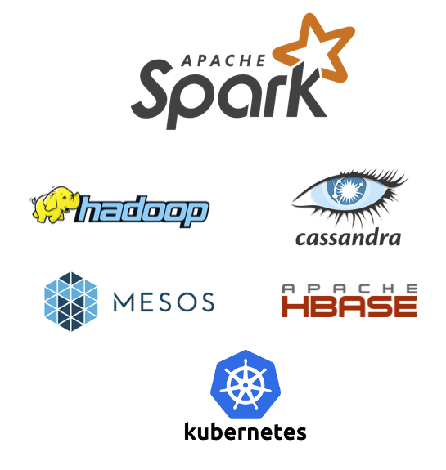
Runs (almost) everywhere
Scales from “small data” on a laptop to “‘big data” on a cluster
Integrates nicely with NoSQL (HBase, Cassandra)
From CSV to Parquet
Deployed on YARN/Mesos and Docker/Kubernetes
Hosted on cloud: AWS, Azure and GCP
Development: Linux/Win/Mac
Notes:
Runs on Hadoop clusters
Can read HDFS and Hbase, integrate nicely with noSQL
Supports multiple data formats, starting from CSV to Avro and Parquet
Deployed on YARN/Mesos and Docker/Kubernetes across AWS and Azure
Can be hosted on Linux and Win in standalone mode (e.g for dev purposes)
For single-node analytics: Porównanie Pandas i Sparka: https://databricks.com/blog/2018/05/03/benchmarking-apache-spark-on-a-single-node-machine.html

Slide 8
Generality
Notes:
Spark zbudowany jest z kilku mocno zintegrowanych komponentów. Na samym spodzie mamy Spark Core, odpowiedzialny za shedulling i dystrybucje operacji na rozproszonym środowisku, jakimi jest klaster.
Sama idea budowy frameworka i zależności między komponentami ma wiele zalet.
Każda z bibliotek powyżej Spark Core otrzymuje korzyści z optymalizacji na niższym poziomie. Np. jeśli wprowadzana jest jakaś zmiana w Spark Core, Spark Steraming i ML automatycznie mogą ją wykorzystać.
Koszty utrzymania jednego frameworka są znacznie niższe niż posiadanie dedykowanych frameworków do stareamingu, ML, baz graphowych. Te koszty to nie tylko licencje i hardware, ale również maintenenace, deployment, tesowanie, support.
- Możliwość budowy aplikacji łączących różne modele przetwarzania danych. Możemy mieć np. jedną aplikację, gdzie będziemy streamować dane, następnie w tym samym pipelinie użyć ML to klasyfikacji danych czy umożliwić data scientistom i analitykom danych pisanie SQL na danych płynących w naszym streamie w czasie rzeczywistym. Aplikacja może też przetwarzać w tym samym czasie dane batchowo, wg określonego kalendarza. Wszystko to może być zaimplementowane w jednej aplikacji.

Slide 9
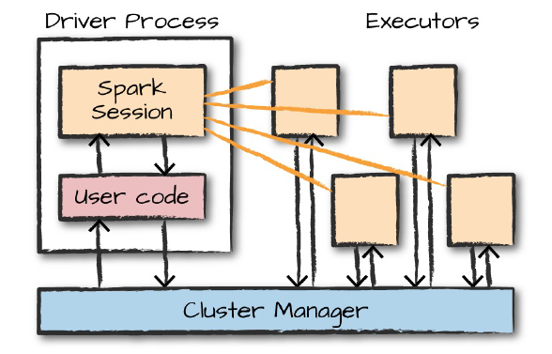
Apache Spark Architecture
Notes:
Nasza aplikacja składa się z driver procesu i executor procesów.
Driver proces to serce aplikacji, uruchamiania on funkcje main() naszej aplikacji, działa na jednym z node’ów na klastrze i jest odpowiedzialny za dystrybucje i scheduling pracy do wykonania między executory. W tym celu wykorzystuje cluster managera aby wiedzieć które zasoby są dostępne.
Cluster managerem może być np. YARN, MESOS.
Execuotry odpowiedzialne są za wykonanie pracy delegowanej przez driver i raportowanie postępu z powrotem do drivera.
Spark Session to punkt wejściowy do framworka Sparka.

Slide 10
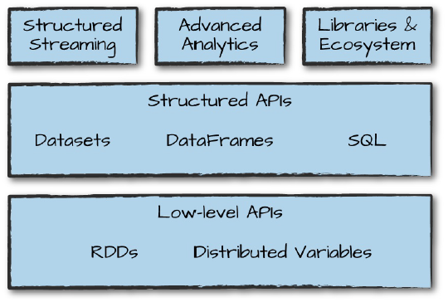
Apache Spark APIs
Notes:
Spark (jak każdy framework) wprowadza kilka abstrakcji. Każda z tych abstrakcji w zasadzie reprezentuje rozporoszoną (distributed) kolekcję danych.
RDD (Resilient Distributed Datasets)– podstawowa abstrakcja Sparka w wersja od 1 do 2, bez względu jaki typ kolekcji użyjemy, ostatecznie Spark kompiluje do RDD. RDD to niezmienna (immutable) kolekcja danych, partycjonowana (dzielona na chunki aby móc wykorzystać cały potencjał zasób maszyn ma klastrze) na całym klastrze, dzięki czemu może być równolegle przetwarzania (in parallel). Wierszem w takiej kolekcji jest po prostu jakiś obiekt w języku programowania który używasz. Dzięki temu mamy pełną kontrolę na przechowywanymi obiektami, ale nie bez kompromisów. Każda manipulacja na swoich obiektach, zmusza Cię do wynalezienia na nowo koła (np. serliazacja). Resilient oznacza fault-tolerant, czyli jeśli jakaś partycja z powodu awarii noda w clustrze nię będzie dostępna, Spark jest w stanie ją ponownie odbudować (dzięki RDD lineage).
Ditributet values (broadcast) – pozwala na wyslanie stosukowo dużych ale tylko do odczytu datasetów do worker nodów (executorów). Znacznie redukuje netwokr transfer. Domyślnie bowiem Spark wysyłała każdą zmienna do worker nodów dla każdej operacji mna danych.
DataFramne – najprościej to tabela z kolumnami i wierszami, jak arkusz kalkulacyjny w Excelu. Dataframe jest jednak rozproszony na całym klastrze, gdyż po pierwsze mógłby nie zmieścić się na jednej maszynie, lub ta maszyna nie byłaby w stanie go przetworzyć albo trwałoby to bardzo długo.
- Dataset – strongly-typed dafaframe.

Slide 11
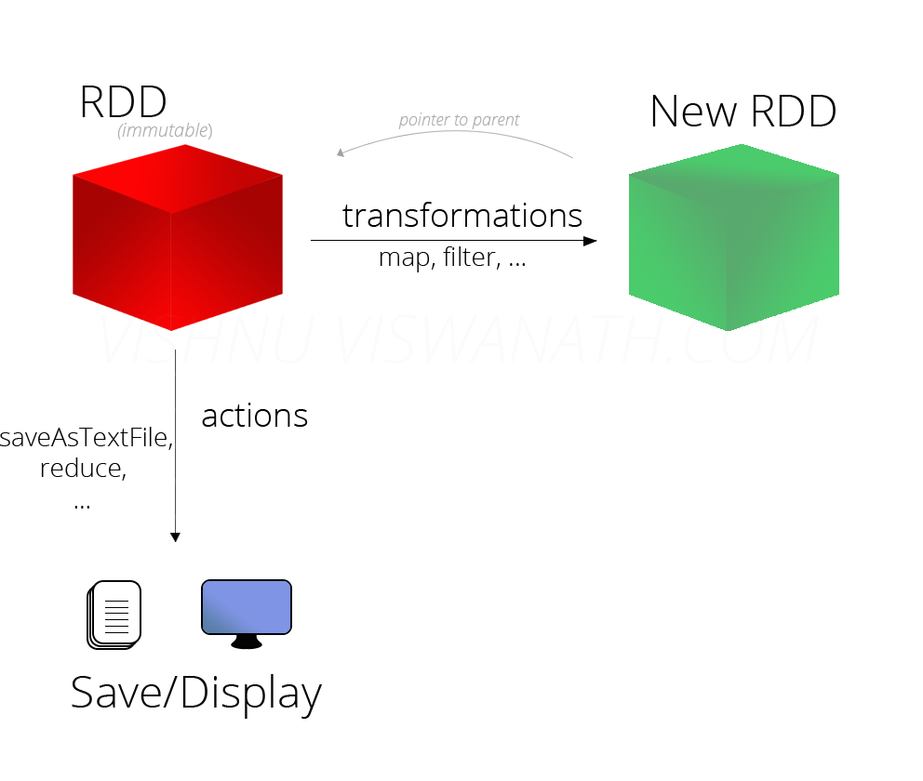
Transformations and Actions
Notes:
Spark oferuje 2 typy operacji na danych: transformacje i akcje.
Transformacje – ponieważ RDD jest immutable każda transformacja tworzy nowe RDD z poprzedniego.
Akcje – wyliczają ostateczny rezultat obliczeń zwracając go do divera bądź zapisują w external storage system.
Transformacje są lazy! Oznacza, że Spark poczeka możliwe jak najdłużej do wykonania transfotmacji. Zostanie ona wywołana przez akcję.
Zaleta takiego podejścia jest taka, że Spark może zbudować sobie bardziej efektywny plan zapytania niż wynikałoby to z naszego kodu.

Slide 12
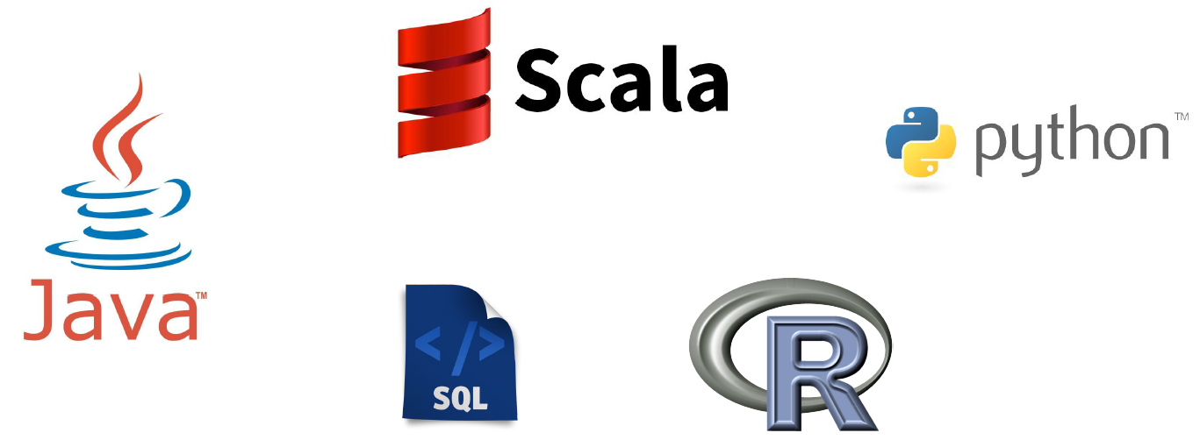
Polyglot programming mode
High-level APIs in several languages
Notes:
Scala/Java bardziej dla software engineerów. Python/R bardziej dla data scientistów. SQL to DBA.
Obecnie najbardziej rozwijane to Scala i Python.
Z racji że Spark jest napisany w Scali, jest ona obecnie najpowszechniej używanym językiem Big Data.
Sam Spark mocno się przyczynił to popularyzacji Scali.

Slide 13

Scala
Object-Oriented Meets Functional.

Slide 14
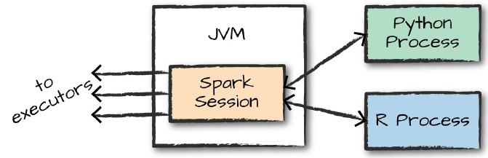
Why Scala for Spark?
Performance and access to the latest features of Spark
Immutable data structures
Type safety and inference
Concise, expressive code
Debugging
Notes:
Performance - Spark jest napisany w Scali, dzięki czemu uzyskujemy najlepszą (native) wydajność i największą spójność i pokrycie między API Scali i API Sparka. Jeśli piszemy kod w Pythonie lub R, Spark Session musi najpierw przetłumaczyć kod na bytecode uruchamiany na JVM i dalej przekazać do wykonania na executorach. Jeśli jednak używamy Structured APIs wydajność jest zbliżona dla każdego języka,
Immutable data structrues – e.g. case clasess, collections – pozwalające na współbieżne, nieblokujące przetwarzanie danych.
Type Safety – w porównaniu do Pythona (poniżej 3.5 – mypy, https://docs.python.org/3/library/typing.html) i R, korzyści ze Scali to statycze typowanie (static typing) i type inference (wywodzenie typów). Wg Martina Odersky’ego większość logicznych błędów w aplikacji napisanych w Sparku wynika z błędnie zdefiniowanych czy tez w powstałych w wyniku transformacji błędów. Statycznie typowanie kolekcji w Scali bardzo w tym pomaga.
Concise, Expressive Code – w porównaniu do Javy, kod jest bardziej zwięzły (concise) dzięki czumu zwiększa Twoją produktywność.
Debugging – kiedy pojawiają się problemy z kodem, zrozumie exception stack trace jest prostsze jeśli znasz Scale. Unfortunately, the "abstraction leaks" when problems occur.

Slide 15
Why not Scala for Spark?
Libraries
Niche language with advanced features
Monadic composition
Infix notation
Lineralization
… to name a few
Notes:
Why Not Scala?
Scala nie jest doskonała, jak każdy język. Są dwie główne wady w porównaniu do Pythona czy R:
Libraries - Python i R posiada bogaty echosytem bibliotek i duże community. Scala stara się gonić Pythona, ale to jak z analogią do „psa i uciekającego królika”.
Advanced Language Features: - opanowanie API Scali to nie lada wyczyn. Jeśli nie rozumiesz jak działa bardziej wyszukane konstrukcje jak monady, infix notation czy lineralization można się sfrustrować. Całe szczęście Spark ukrywa większość zaawansowanych konstrukcji Scali przed nami.

Slide 16
Just enough Scala for Spark
Immutable variables and tuples
Case classes and pattern matching
Function as a first class citizen
Rich collection API and implicits
Notes:
Tuples – podobno do kolekcji, niemutowalne (immutable), ale w odróżnieniu od kolekcji mogą posiadać różne typy danych. Bardzo przydatne, np. jak chcesz zwrócić wiele obiektów z metody.
Po zdefiniowaniu, mamy dostęp do elementów => kropka, podkreślnik oraz „one-based index” (tradycja z Haskella).
Case classes
Immutable by default
Companion object and factory methods out of the box
Implicitly equip the class with meaningful toString, equals and hashCode
Ability to be deconstructed with pattern matching.
Perfect for structural data types
Nicely integrates with Spark Dataset
Pattern matching - „switch” on steroids
Match against class hierarchies, sequences, and case classes …
Patterns everywhere (bardzo przydatne do dekonstrukcji tupli czy case class; case sequence użyte w nawiasach wąsatych (curly braces) mogą być użyte wszędzie tam gdzie można użyć literału funkcji)
Very powerful in Spark transformations
Function as first class citizien – sa wszechobecne, nie są tylko deklarowane i wykonywane ale mogą być użyte jako po prostu typ danych.
Mogą wiec być zdefiniowane jako literał, jako literał bez nazwy (czyli to co znamy z javy/javascirpt jako lambda, bądź anonimowa funkcja), mogą być zapisane jako value bądź variable oraz użyte jako parametr do innej funkcji bądź nawet zwrócone z innej funkcji.
Pure functions – nie maja side effectów, czyli nie modyfikują stanu, są stateless
High-order functions – przyjmują w argumencie inna funkcje bądź zwracają funkcje.
Najbardziej znane to map() i reduce().
The map() higher-order function takes a function parameter and uses it to convert one or more items to a new value and/or type.
The reduce() higher-order function takes a function parameter and uses it to reduce a collection of multiple items down to a single item.
The popular Map/Reduce computing paradigm uses this concept to tackle large computing challenges, by
mapping the computation across a range of distributed nodes and reducing their results back to a meaningful size.
Collections - plethora of types: immutable and mutable types
Wide range of operations making your life easy dealing with any kind of data. (e.g. the List contains more than 200 methods)
Nicely mixes with Spark thanks to implicits
Extremely utilized by Spark internals
„Spark - The Ultimate Scala Collections” - Martin Odersky
Implicits – w najprostszej postaci to sposób na rozszerzenie obiektu o dodatkowe metody bez modyfikowania kodu źródłowego obiektu.
Intensywnie używane przez Sparka, np. aby przekształcać kolekecje Scalowe na data framey Sparka.

Slide 17
Demo time!

Slide 18
Thank you

Slide 19

One Ring to rule them all

Slide 20
Scala: function as a first class citizen
Pure – no side effects
High-Order – can accept as a argument or return another function
Very powerful in Spark transformations
Notes:
First class citizien – sa wszechobecne, nie są tylko deklarowane i wykonywane ale mogą być użyte jako po prostu typ danych.
Mogą wiec być zdefiniowane jako literał, jako literał bez nazwy (czyli to co znamy z javy/javascirpt jako lambda, bądź anonimowa funkcja), mogą być zapisane jako value bądź variable oraz użyte jako parametr do innej funkcji bądź nawet zwrócone z innej funkcji.
Pure functions – nie maja side effectów, czyli nie modyfikują stanu, są stateless
High-order functions – przyjmują w argumencie inna funkcje bądź zwracają funkcje.
Najbardziej znane to map() i reduce().
The map() higher-order function takes a function parameter and uses it to convert one or more items to a new value and/or type.
The reduce() higher-order function takes a function parameter and uses it to reduce a collection of multiple items down to a single item.
The popular Map/Reduce computing paradigm uses this concept to tackle large computing challenges, by
mapping the computation across a range of distributed nodes and reducing their results back to a meaningful size.

Slide 21
Scala: collections
Plethora of types: immutable and mutable types
Wide range of operations making your life easy dealing with any kind of data.
Nicely mixes with Spark thanks to implicits
Extremely utilized by Spark internals
„Spark - The Ultimate Scala Collections”
Martin Odersky
SMACK Reference Architecture
Apache Spark & Scala

Slide 22
Scala: case classes
Immutable by default
Companion object and factory methods out of the box
Implicitly equip the class with meaningful toString, equals and hashCode
Ability to be deconstructed with pattern matching.
Perfect for structural data types
Nicely integrates with Spark Dataset
Notes:
Case classes to sposób Scali na umożliwienie pattern matchingu na obiektach bez konieczności pisanie dużej ilości boiler plate’u.
Wszystko co musisz zrobić to dodać case keyword do definicji klasy i dzięki temu na klasie może być wykonany pattern matching.
Immutable by default – paramtery w konstruktorze klasy to domyślnie val, tak wieć automatucznie generowane są gettery dla każdego parametry al. Enie ma już setterów.
Companion object and factory methods out of the box – w skrócie oznacza to, że nie musimy używać keworda new aby stworzyć instancję klasy.
Wszystko to dzięki automatycznie dodanej metodzie apply.
Ability to be deconstructed with pattern matching – obok metody apply dostajemy również metodę unapply

Slide 23
Scala: pattern matching
„switch” on steroids
Match against class hierarchies, sequences, and case classes …
Patterns everywhere
Very powerful in Spark transformations
Notes:
<expression> match {
case <pattern match> => <expression>
[case...]
}
Patterns everywhere – bardzo przydatne do dekonstrukcji tupli czy case class.
W zasadzie case sequence użyte w nawiasach wąsatych (curly braces) mogą być użyte wszędzie tam gdzie można użyć literału funkcji.
Comparison to Java match:
However, there are three differences to keep in mind:
First, match is an expression in Scala (i.e., it always results in a value).
Second, Scala’s alternative expressions never “fall through” into the next case.
Third, if none of the patterns match, an exception named MatchError is thrown.

Slide 24
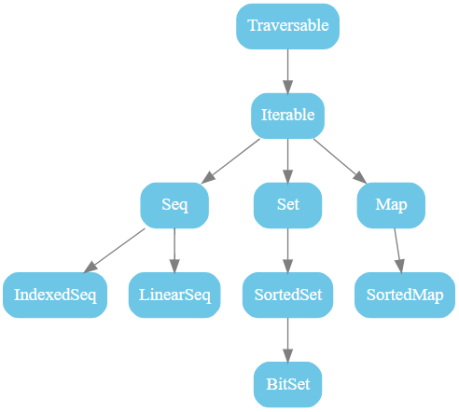
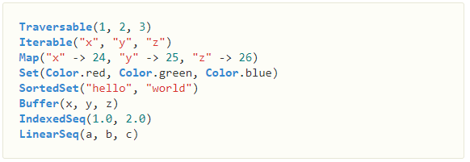
scala.collection
Notes:
Powyższy schemat pokazuje wszystkie dostępne kolekcje w pakiecie scala.collection. Są to zazwyczaj traity arbo higl-level abtrakcyjne klasy, które posiadają zarówno niemutowalną jak i mutowalną implementację.
Każdy rodzaj kolekcji może być stworzony używając tego samego wspólnego syntaxu, nazwa kolekcji i następnie jej elementy.
Domyślnie, Scala preferuje niemutowalne kolekcje, więc jeśli napiszemy w kodzie Set bez żadnego prefixu, Scala wybierze niemutowalny Set.
Podobnie jeśli wybierzemy Iterable otrzymamy niemutowalną kolekcje typu iterable. Wynika to z domyślnego bindingu w scalapackage.
Przykład:
scala.collection.immutable.List // that's where it is defined
scala.List // via the alias in the scala package
List // because scala._ is always automatically imported

